Slide 1

GOFYB GO fill your brain
Projet Forum : GO EASY

Slide 2

Sujet

Slide 3
Pourquoi ?
Pourquoi avoir choisi ce sujet ?
Langage récent
un manque de documentation considérable
Pas d’aide à proprement parler

Slide 4

Notre equipe
Colleta Chambon Quentin
Sevenet Axel
Zelphati Nolan

Slide 5
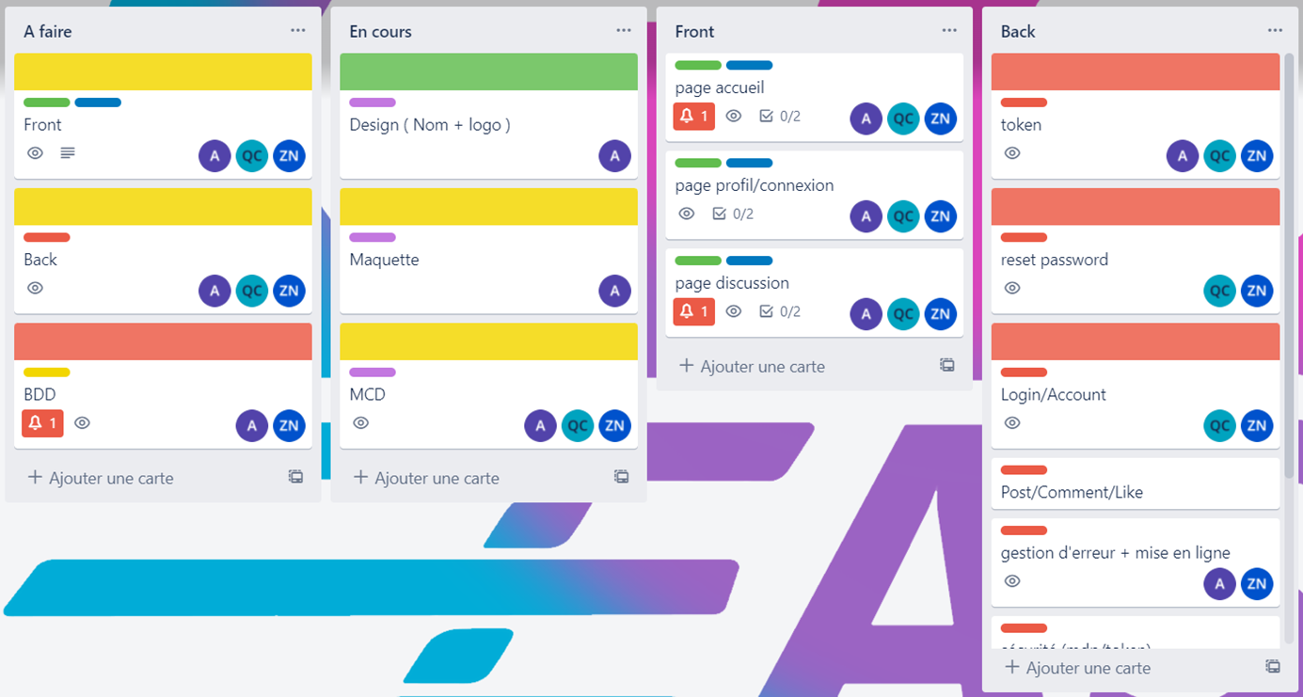
Organisation

Slide 6

Objectifs
- Entraide
- Partage
- Interactif
- Solution
- Accessible
- Facile

Slide 7

Fonctionnalités
Fonctionnalités mise en place
- Message privé
- register
- login
- update mdp
- bot email code vérification
- création de topic
- Réponse a un topic
- Panel Admin, droit ban + création de nouveau tag
- deban automatique
- chiffrement des messages
- clé public / privé
- translation fr / en
- ajout d'amis / liste
Cookie
Supprimer un topic
Connection avec un compte google

Slide 8
Demonstration

